Slide 1





Pocket Agent: Build Your 24/7 Autonomous AI Assistant on Android with Gemini & Hermes
Menjalankan Gateway LLM dan Agent AI Mandiri Langsung dari Smartphone via Termux & Telegram
Jefri Herdi Triyanto, S.T., C.Me
Notes:
Menyapa peserta DevFest / GDG Jogjakarta 2026. Mengenalkan topik utama: menyulap smartphone Android di saku (atau laptop) menjadi server AI Agent otonom 24/7 yang ditenagai Google Gemini API dan Hermes Agent tanpa biaya sewa VPS cloud.

Slide 2
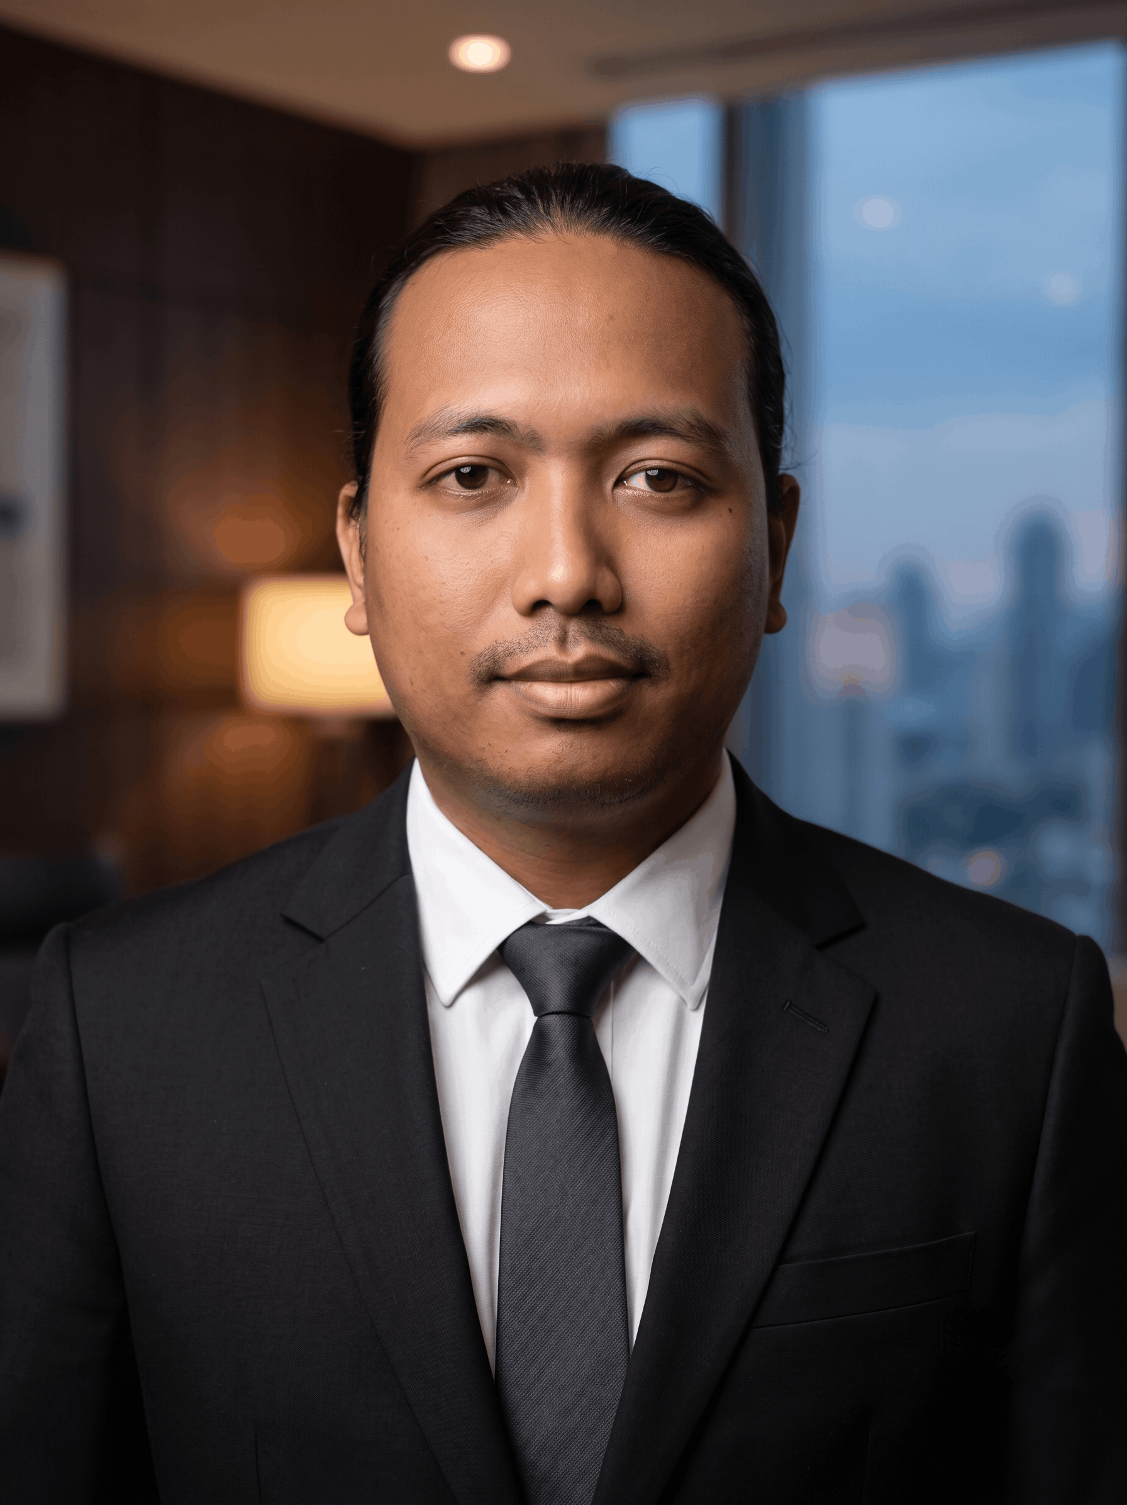

PENGALAMAN PROFESIONAL (LINKEDIN)
CEO & Founder — PT. Sawang Teknologi Indonesia (Sawang Tech)
Memimpin pengembangan solusi IT enterprise, arsitektur cloud, IoT, serta platform AI & otomasi bisnis untuk instansi pemerintah & korporasi di Yogyakarta.
Principal Software Engineer & Open-Source Creator (@jefripunza)
Arsitek sistem backend, Agentic AI & Model Context Protocol (Core Agent MCP), serta kreator ekosistem Go & Docker Hub.
MEET YOUR SPEAKER
Jefri Herdi Triyanto, S.T., C.Me
CEO PT. Sawang Teknologi Indonesia & Principal Software Engineer
• LinkedIn : linkedin.com/in/jefri-herdi-triyanto
• Instagram : @jefripunza (instagram.com/jefripunza)
• GitHub : github.com/jefripunza
• Web : sawang.tech • jefripunza.com
Co-Founder & Lead Developer — Lapak Merangin (Local E-Commerce)
Membangun aplikasi jual-beli online (e-commerce alternatif Shopee) & direktori layanan UMKM, produk lokal, jasa, serta kurir di Kab. Merangin, Jambi.
CEO & Co-Founder — SakuTani (Agritech Startup)
Membangun platform e-commerce pertanian berbasis Android & teknologi Industry 4.0 untuk menghubungkan petani, peternak, dan UMKM ke pasar digital.
R&D Engineer & Inventor — Paten/HKI Instrumen Pintar IoT (DJKI)
Perancang instrumen pintar berteknologi sensor & mikrokontroler terpadu yang terdaftar resmi di Direktorat Jenderal Kekayaan Intelektual (DJKI).
Notes:
Perkenalan pemateri: Jefri Herdi Triyanto, S.T., C.Me — CEO PT. Sawang Teknologi Indonesia, Principal Software Engineer, Co-Founder Lapak Merangin & SakuTani. LinkedIn: id.linkedin.com/in/jefri-herdi-triyanto | IG: @jefripunza.

Slide 3

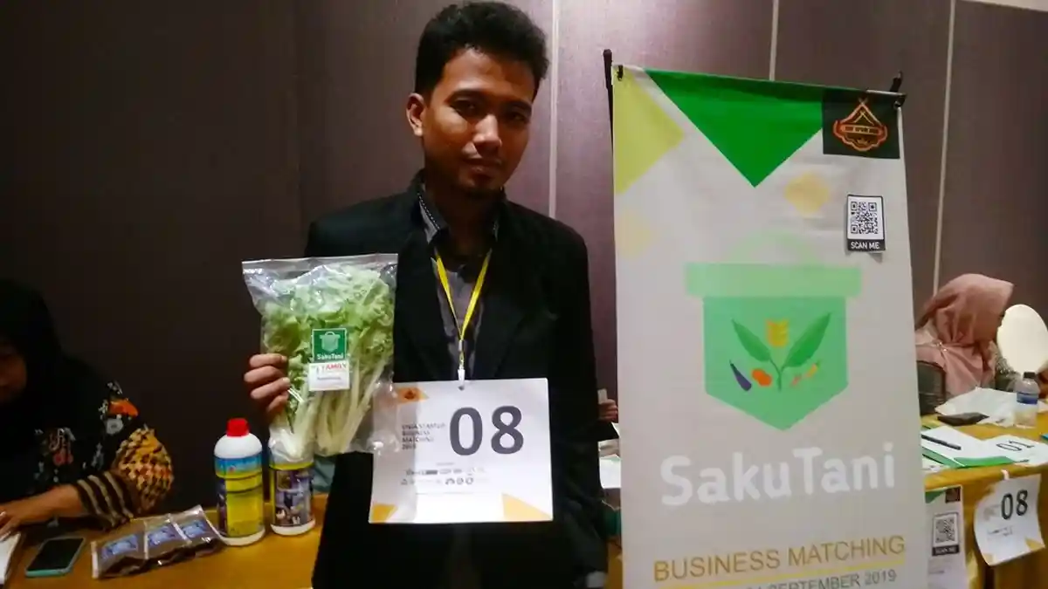
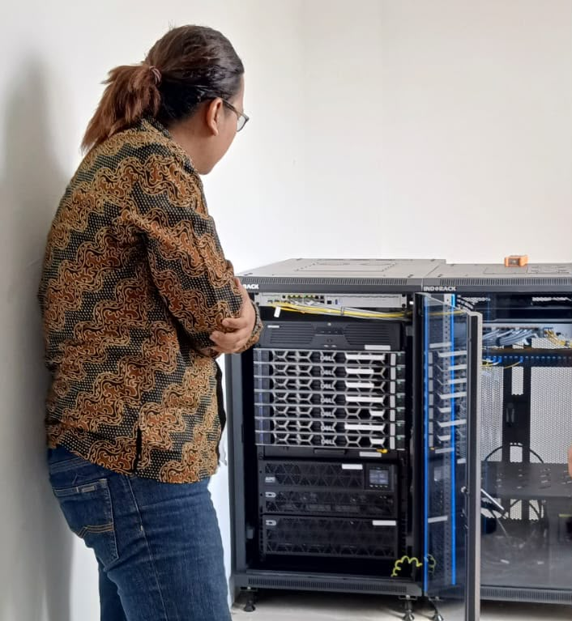
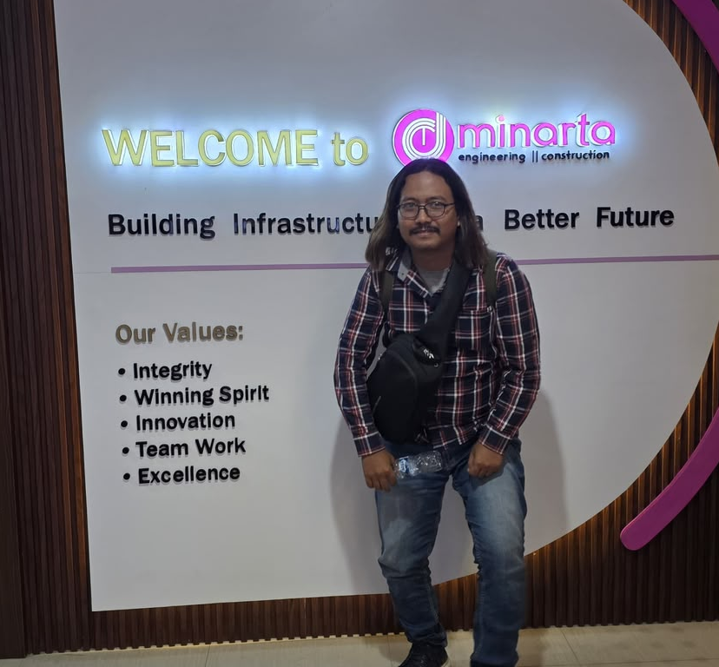
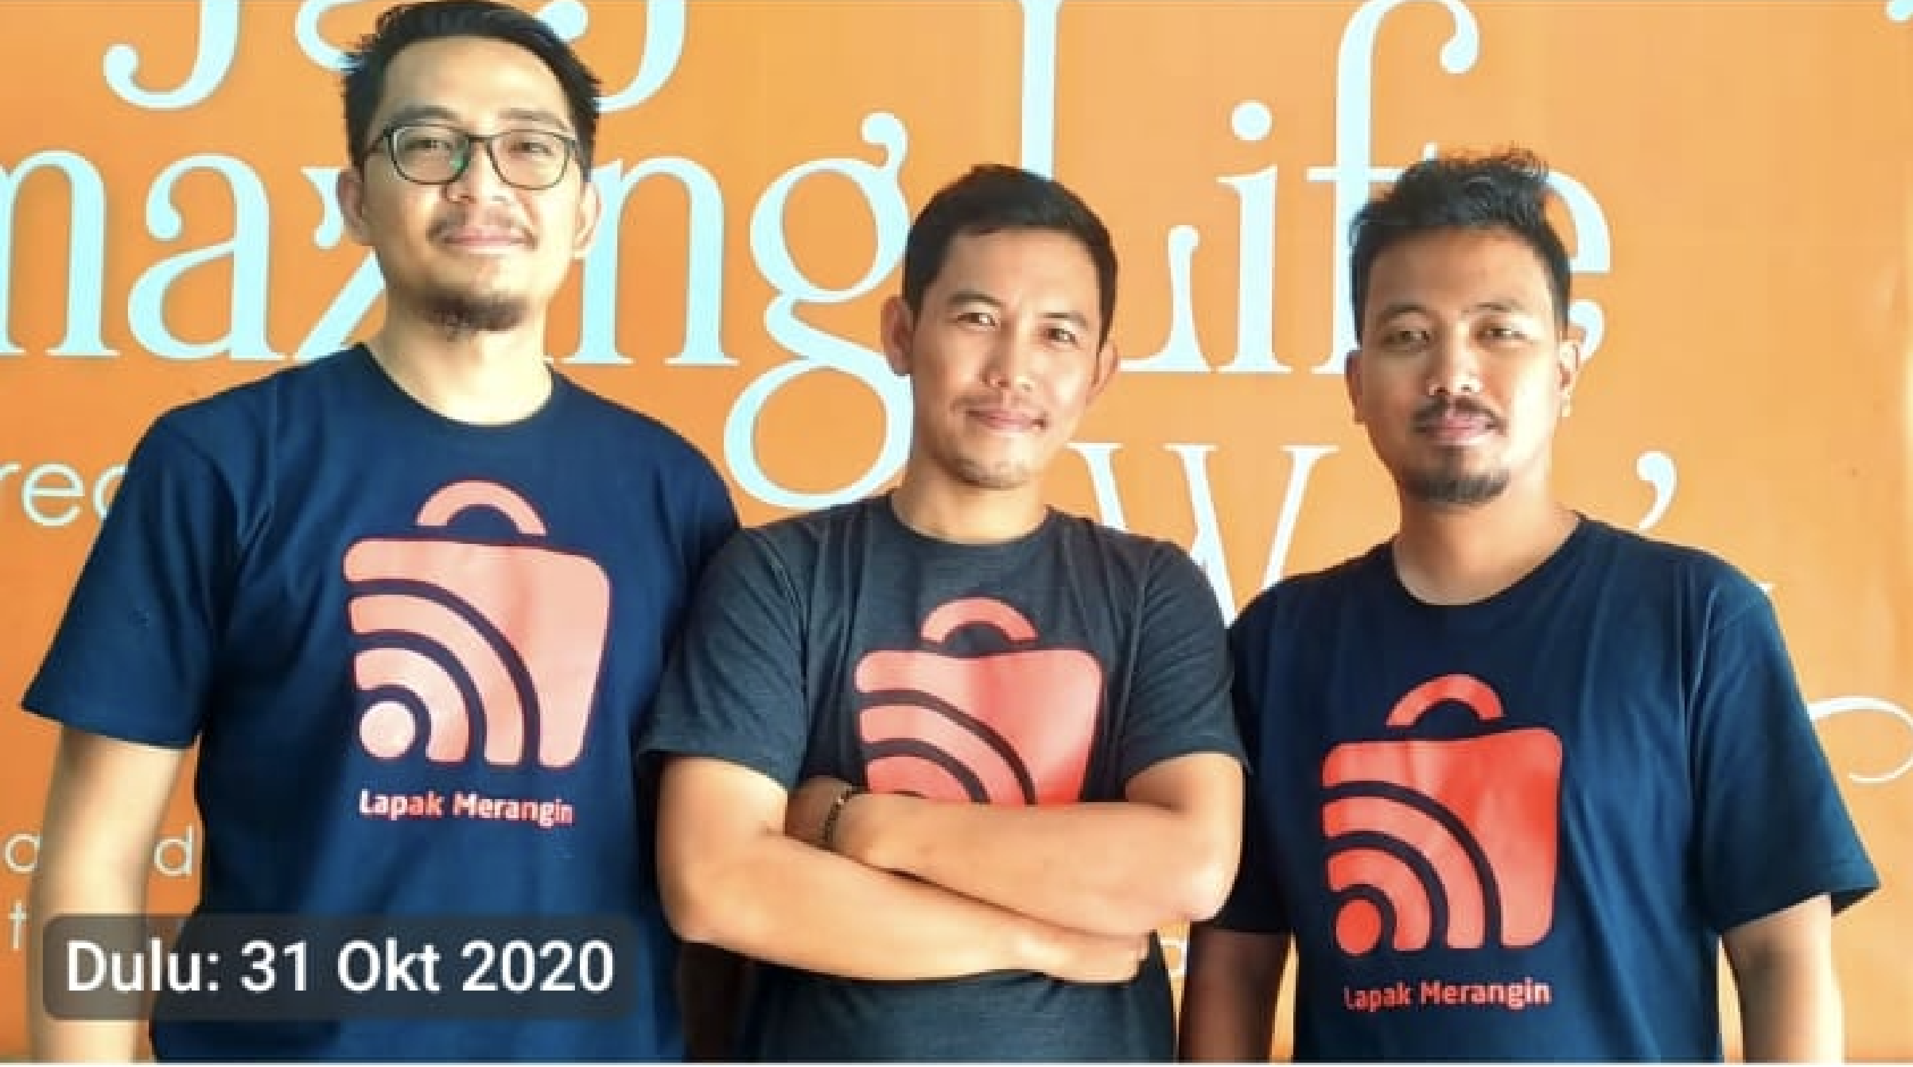
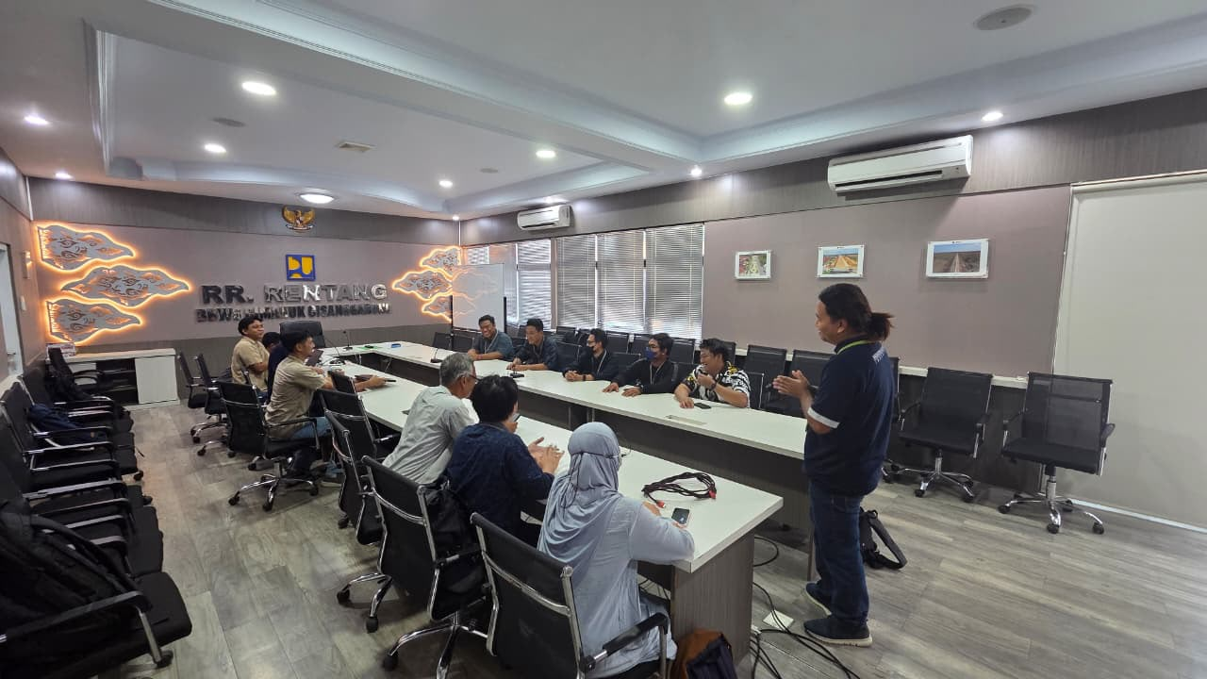
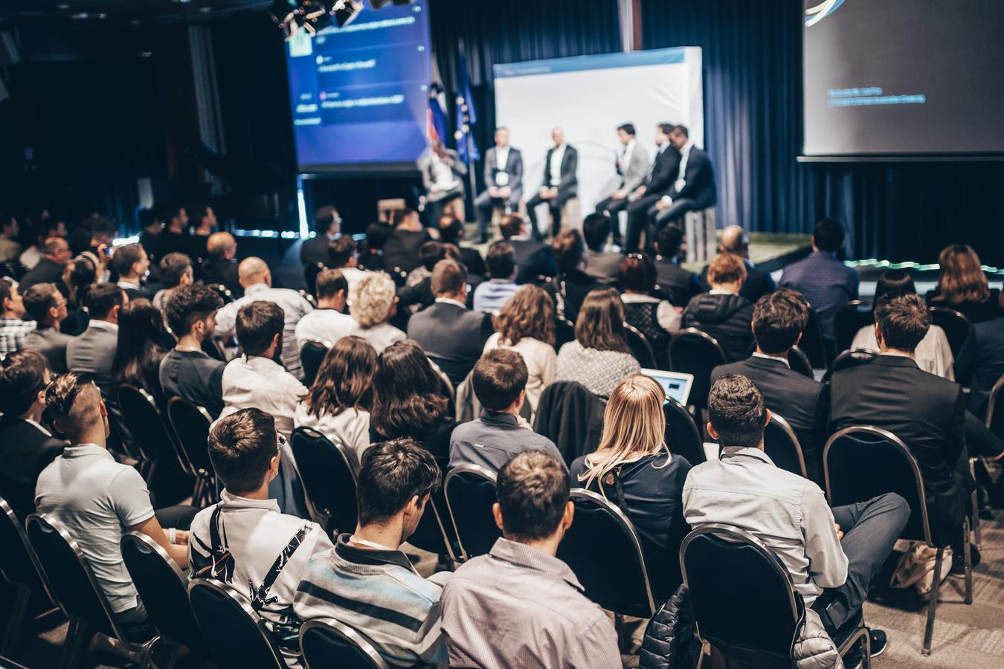
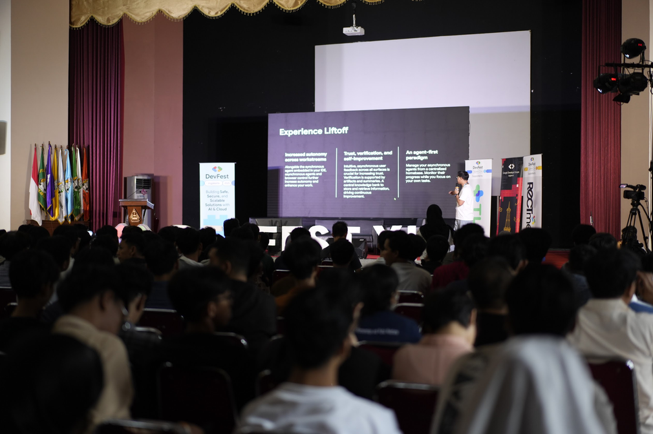
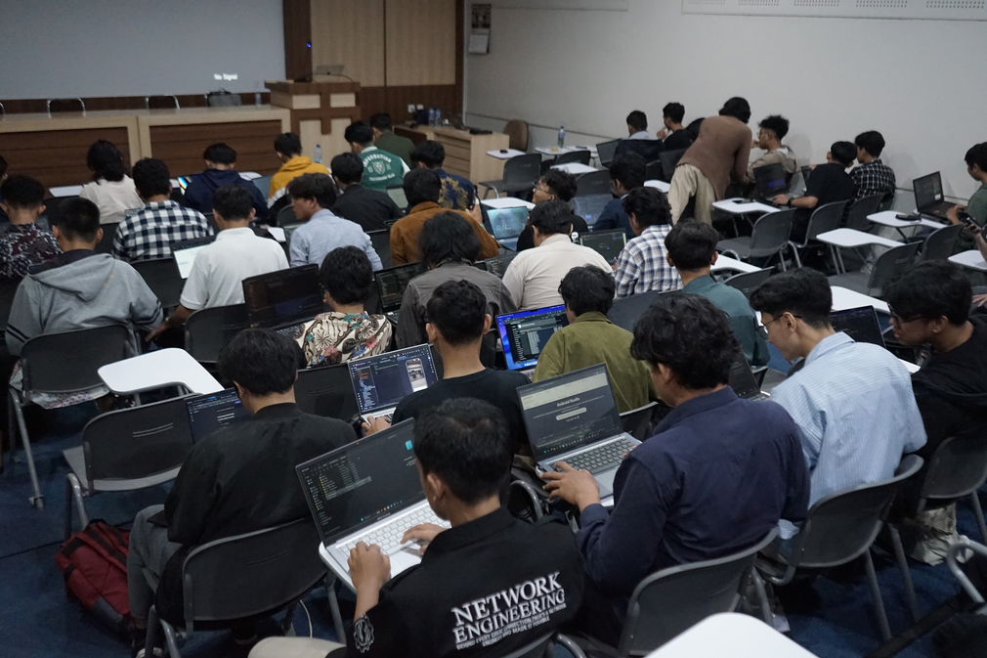
TRACK RECORD & PORTFOLIO LAPANGAN
Jejak Karya
AGRITECH STARTUP • 2019
SakuTani — Startup Business Matching
Inovasi e-commerce pertanian berbasis Android & Industry 4.0 untuk distribusi hasil tani langsung dari petani ke pasar digital.
LOCAL E-COMMERCE • 2020
Lapak Merangin — Marketplace Lokal Jambi
Platform jual-beli online (alternatif Shopee) & direktori UMKM, produk lokal, layanan jasa, dan kurir di Kabupaten Merangin.
ENTERPRISE CLIENT
PT Minarta Dutahutama
Kunjungan & kolaborasi implementasi solusi IT infrastruktur pada perusahaan engineering & konstruksi nasional.
ON-PREMISE INFRASTRUCTURE
Deployment Rack Server
Instalasi & konfigurasi cluster fisik server Dell PowerEdge langsung di ruang data center klien.
GOVERNMENT SECTOR • KEMENTERIAN PU
Presentasi & Diskusi Solusi IT Pemerintahan
Paparan arsitektur sistem informasi & transformasi digital bersama jajaran Kementerian Pekerjaan Umum (BBWS).
Notes:
Dokumentasi rekam jejak pemateri di lapangan: inisiator SakuTani (2019) & Lapak Merangin (2020), diskusi sistem informasi di Kementerian PU, kolaborasi klien enterprise di PT Minarta Dutahutama, serta instalasi fisik rack server on-premise di lokasi klien.

Slide 4

Bagaimana jika smartphone di saku Anda bisa menjadi server AI mandiri yang aktif 24/7 tanpa menyewa cloud VPS untuk kaum “in this economy”?
Dengan menggabungkan Termux (atau Docker), 9Router, dan Hermes Agent yang ditenagai Google Gemini API, perangkat Anda berubah menjadi asisten AI otonom yang punya memori jangka panjang, puluhan tools eksekusi, dan siap diajak berkolaborasi kapan saja lewat forum topik Telegram.
Kenapa AI Harus Hidup di Saku Kita?
Notes:
Bandingkan chatbot biasa (harus buka web, konteks tercampur, pasif) vs Autonomous Agent di saku sendiri yang selalu aktif 24/7 dan terintegrasi langsung dengan Telegram.

Slide 5
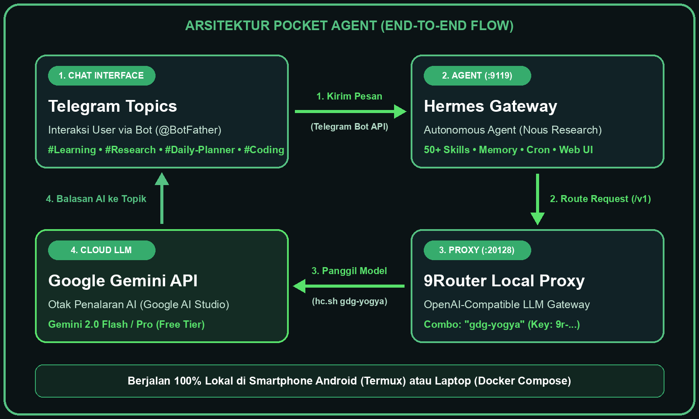
Arsitektur End-to-End Pocket Agent
100% Berjalan Lokal di Perangkat Anda
Seluruh orkestrasi memori, 50+ built-in skills, dan routing model LLM berjalan mandiri di Termux (Android) atau Docker (Laptop) tanpa biaya sewa server cloud.
• Port :9119 — Hermes Agent & Web UI
• Port :20128 — 9Router Local LLM Proxy
Notes:
Jelaskan fungsi 9Router sebagai abstraksi/proxy lokal: jika kita ingin mengganti model dari gemini-2.0-flash ke gemini-1.5-pro atau melakukan fallback antar API key, cukup atur di dashboard 9Router tanpa mengubah konfigurasi Hermes.

Slide 6
CORE TECH STACK
Tiga Mesin Utama di Balik Layar
Hermes Agent
Telegram Bot & Topics
9Router with Gemini
Autonomous AI Agent dari Nous Research dengan 50+ built-in skills, memori persisten, cron scheduler, dan web dashboard (:9119).
Antarmuka komando AI dari saku Anda dengan fitur Forum Topics (#Learning, #Research, #Daily-Planner, #Coding) agar konteks rapi.
Local LLM Proxy (:20128) dengan fitur Combo Model yang mengubah Google Gemini API menjadi endpoint OpenAI-compatible lokal super cepat.
Notes:
Tekankan bahwa ketiga komponen ini (Hermes Agent, Telegram Bot & Topics, serta 9Router with Gemini) open-source dan memanfaatkan free-tier Google AI Studio.

Slide 7
ZERO-FRICTION SETUP
1-Click
Auto-Installer Script
Cukup jalankan 1 baris perintah (mobile.sh di Android atau laptop.sh di Laptop) untuk menginstal seluruh dependensi dan service otomatis.
LOCAL ENDPOINTS & AUTOMATION
Satu Baris Perintah, Semua Siap
:20128
:9119
9Router Web Dashboard
Hermes Web UI
Panel kontrol manajemen API Key Gemini dan pembuatan Combo model (localhost:20128 — Password default: 123456).
Antarmuka chat web, pemantauan sesi, skill, dan log langsung dari browser tanpa login tambahan.
Notes:
Ingatkan peserta dua angka port penting hari ini: 20128 untuk 9Router dan 9119 untuk Hermes Dashboard.

Slide 8
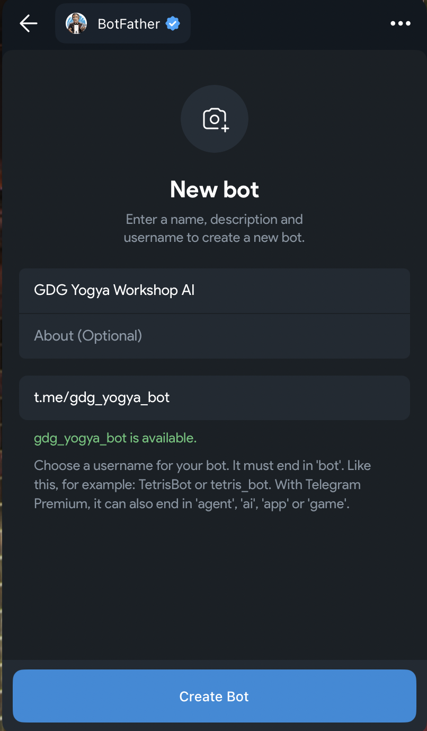
CHOOSE YOUR WEAPON
Bisa di HP Android Maupun di Laptop Anda!
ANDROID TERMUX (F-DROID)
$ curl -fsSL https://raw.githubusercontent.com/
jefripunza/gdg-yogya-2026-workshop-ai-
hermes-on-pocket/master/mobile.sh | bash
• Wakelock + Node.js + 9Router + Hermes
LAPTOP (DOCKER COMPOSE)
# macOS / Linux:
$ curl -fsSL .../laptop.sh | bash
# Windows PowerShell:
PS> irm .../laptop.ps1 | iex
• decolua/9router + nousresearch/hermes
Jalur 1: HP Android
Jalur 2: Laptop
Tiket Masuk Wajib
Aplikasi Termux (F-Droid)
macOS, Linux & Windows (Docker)
Google AI Studio & Akun Telegram
Menjalankan 9Router & Hermes langsung di saku Anda dengan fitur Wakelock & Auto-Start saat aplikasi dibuka.
Bagi pengguna iPhone/iOS atau yang ingin mencoba di laptop menggunakan container resmi Nous Research & 9Router.
Siapkan Gemini API Key gratis dari aistudio.google.com serta aplikasi Telegram aktif untuk membuat bot di @BotFather.
Notes:
Pastikan semua peserta sudah memegang Gemini API Key dan sudah membuka Termux (bagi pengguna Android) atau Docker Desktop (bagi pengguna Laptop).

Slide 9
HANDS-ON ROADMAP
6 Langkah Membangun AI di Saku Anda
01
Scan QR & Install
04
Buat Bot Telegram
Scan QR repositori GitHub & jalankan one-liner installer (mobile.sh / laptop.sh).
Buka @BotFather, buat bot baru, salin Token API & cek ID di @userinfobot.
02
Setup 9Router
05
Integrasi Bot (ht.sh)
Buka localhost:20128, masukkan Gemini API Key & buat Combo gdg-yogya.
Jalankan ./ht.sh <token-telegram> untuk mengaktifkan jalur komunikasi bot.
03
06
Forum Group & Topics
Koneksi Hermes (hc.sh)
Hubungkan Hermes ke 9Router dengan ./hc.sh gdg-yogya <api-key> & tes di :9119.
Buat Grup, jadikan Bot Admin, aktifkan Topics (#Learning, #Coding), & /sethome!
Notes:
Slide ini memberi gambaran utuh 6 langkah sebelum kita masuk ke detail eksekusi tiap tahap.

Slide 10
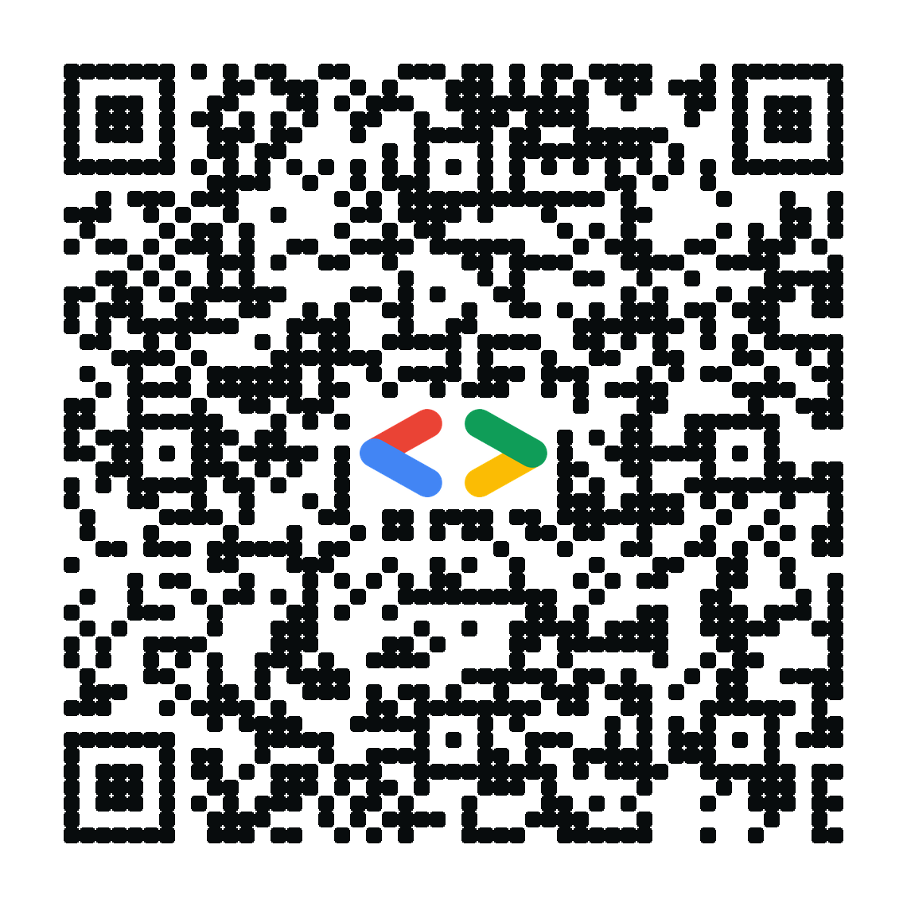
1. UNTUK TERMUX (SMARTPHONE ANDROID)
APK
Jalankan di Aplikasi Termux (F-Droid)
Salin & jalankan perintah ini di terminal Termux HP Android:
curl -fsSL .../mobile.sh | bash
SH
WIN
STEP 01 — SCAN QR & ONE-LINER INSTALL
Scan QR & Copy Perintah
github.com/jefripunza/gdg-yogya-2026-workshop-ai-hermes-on-pocket
Scan QR di atas untuk membuka repositori GitHub dan menyalin (copy-paste) perintah instalasi otomatis sesuai perangkat Anda.
2. Untuk Linux & macOS
3. Untuk Windows
Jalankan di Terminal (Linux/macOS):
curl -fsSL .../laptop.sh | bash
Restart service: ./laptop.sh
Jalankan di PowerShell Windows:
irm .../laptop.ps1 | iex
Atau via CMD: laptop.bat
Notes:
Minta peserta scan QR Code di sebelah kiri untuk membuka GitHub repo dan menyalin perintah instalasi 1-baris sesuai perangkat masing-masing.

Slide 11
01
Buka Dashboard 9Router (:20128)
Buka http://localhost:20128 di browser Anda, lalu login menggunakan password default: 123456.
02
Set Provider Google / Gemini
Buka menu Providers -> pilih Google / Gemini Studio -> tempel Gemini API Key dari Google AI Studio.
STEP 02 — LOCAL LLM PROXY
03
Buat Combo Model "gdg-yogya"
Tutorial Setup 9Router
Buka menu Combos -> klik Create Combo -> beri nama persis gdg-yogya & pilih model Gemini Anda.
04
Generate API Key 9Router (9r-...)
Buka menu API Keys -> klik Generate API Key -> salin key berawalan 9r-... untuk Hermes Agent.
Notes:
Pandu peserta langkah demi langkah di http://localhost:20128 mulai dari login password 123456 hingga menyalin API Key 9r-...

Slide 12
STEP 03 & STEP 04 — INTEGRASI HERMES & TELEGRAM
Menghubungkan Hermes ke 9Router & Telegram
STEP 3A
STEP 3B
STEP 4A
STEP 4B
STEP 4C
JALANKAN HC.SH
UJI WEB UI (:9119)
BOTFATHER APP
USER ID WHITELIST
JALANKAN HT.SH
Hubungkan Hermes ke combo 9Router:
./hc.sh gdg-yogya <api-key>
Otomatis mengatur config.yaml & restart service.
Buka http://localhost:9119 di browser Anda. Sapa Hermes untuk memastikan AI sudah merespons dengan cerdas!
Buka @BotFather di Telegram -> klik Open App -> beri nama & username berakhiran bot -> Copy API Token.
Cari @userinfobot -> klik /start -> salin angka Id Anda agar bot hanya melayani Anda sendiri (Whitelist).
Aktifkan bot di terminal:
./ht.sh <token-telegram>
Sapa bot Anda via DM Telegram untuk uji coba perdana!
*Untuk pengguna Laptop (Docker Compose), gunakan: docker exec -it hermes-agent ./hc.sh ... dan docker exec -it hermes-agent ./ht.sh ...
Notes:
Setelah memahami 5 kartu ini, mari kita lihat tangkapan layar langkah demi langkahnya di 3 slide visual berikutnya.

Slide 13
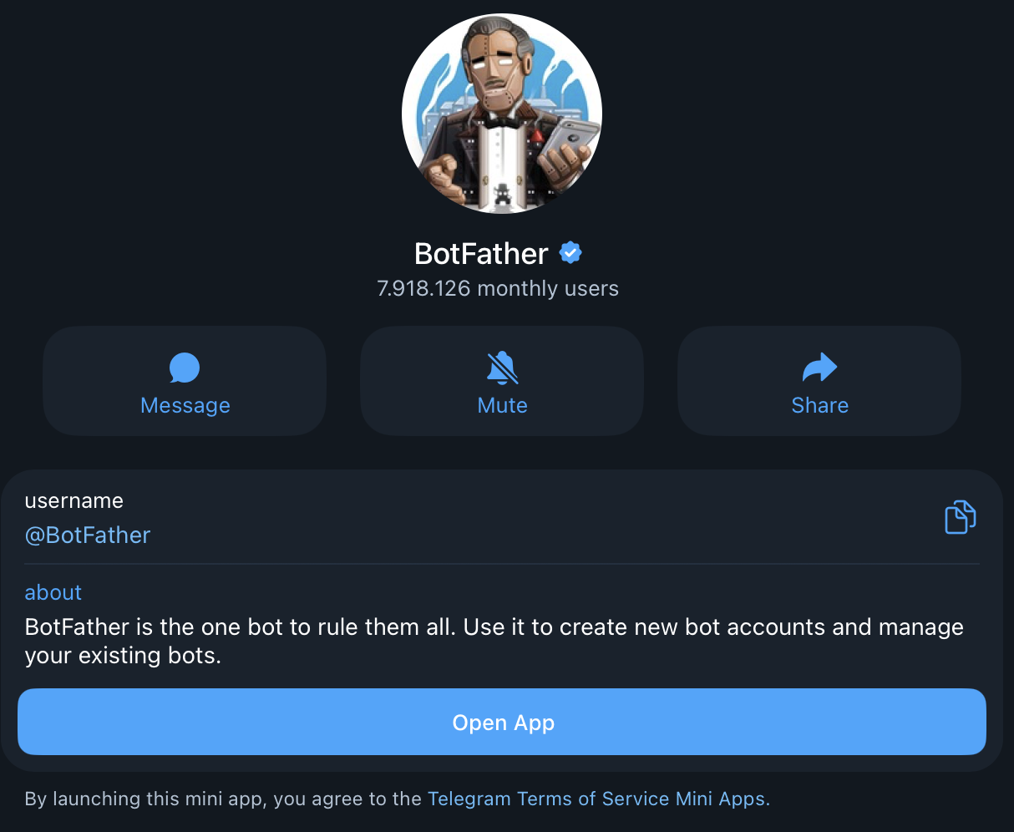
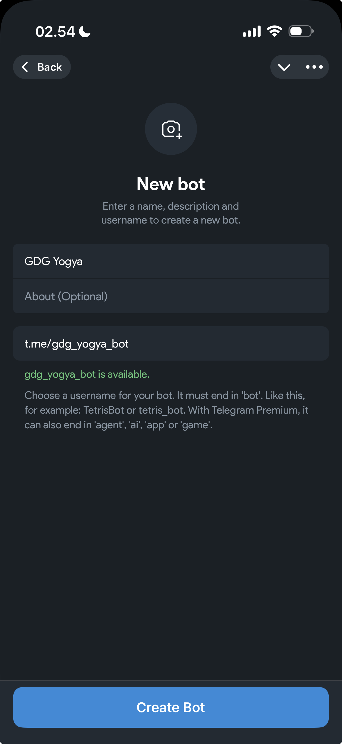
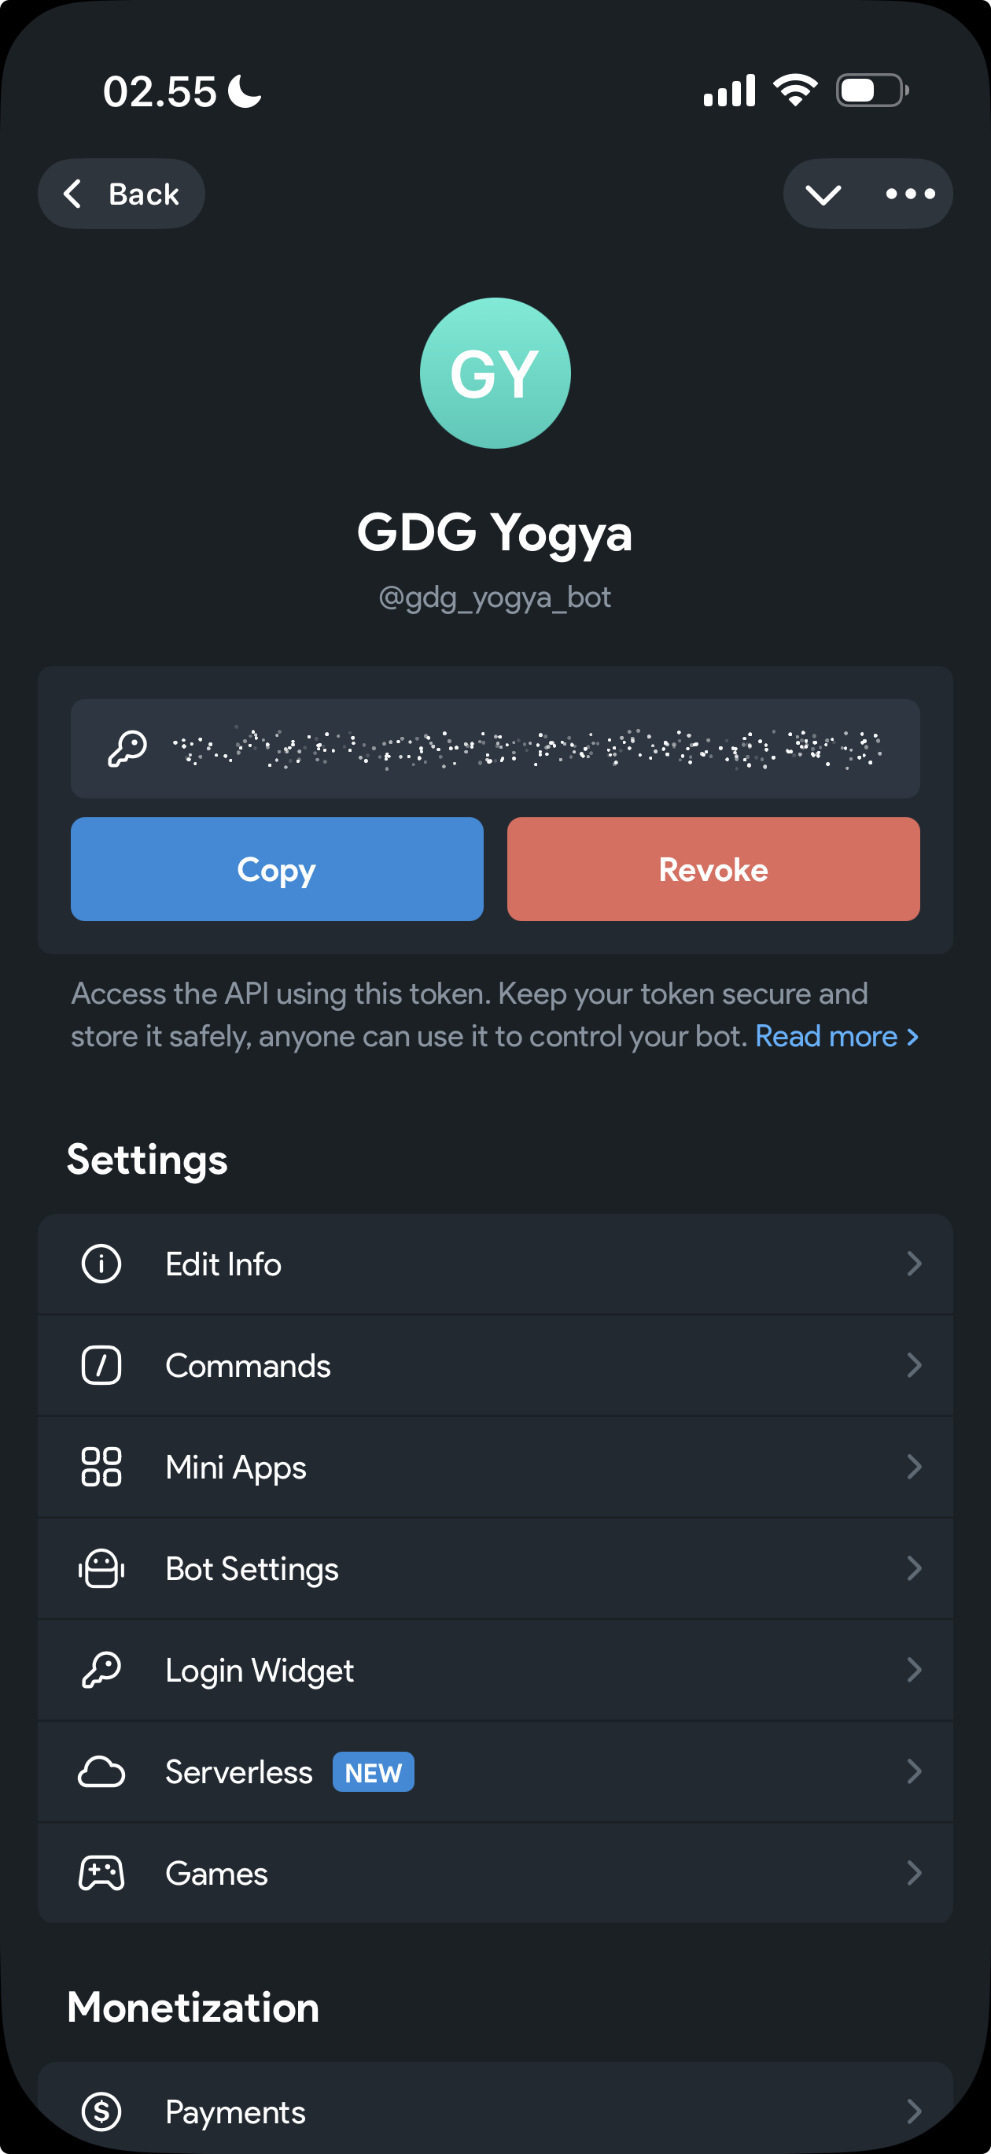
VISUAL GUIDE — STEP 4A
Membuat Bot Baru di @BotFather Mini App
1. Buka @BotFather
2. Isi Nama & Username
3. Salin API Token
Klik Tombol "Open App"
Wajib Berakhiran "bot"
Klik Tombol "Copy"
Cari akun resmi @BotFather bercentang biru di Telegram, lalu buka antarmuka Mini App terbarunya.
Masukkan nama tampilan bot dan username unik (contoh: gdg_yogya_bot), lalu tekan tombol Create Bot.
Salin token rahasia bot Anda untuk dipasangkan ke Hermes melalui script ./ht.sh <token>.
Notes:
Ingatkan peserta untuk tidak membagikan API Token ini ke orang lain karena siapa pun yang memegang token dapat mengendalikan bot.

Slide 14
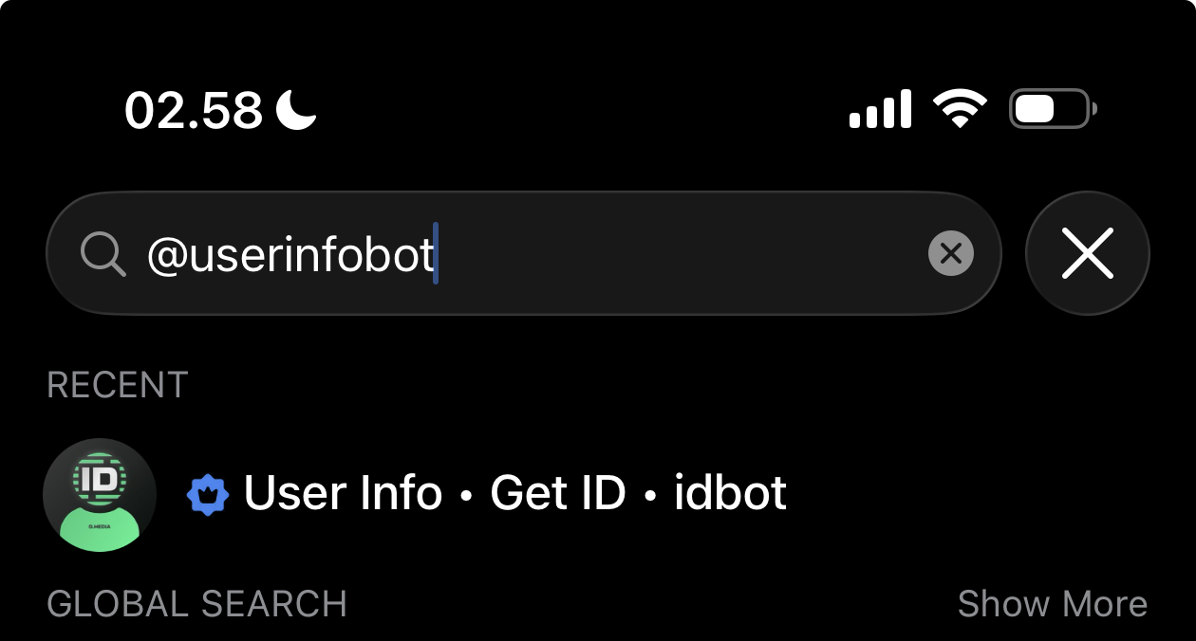
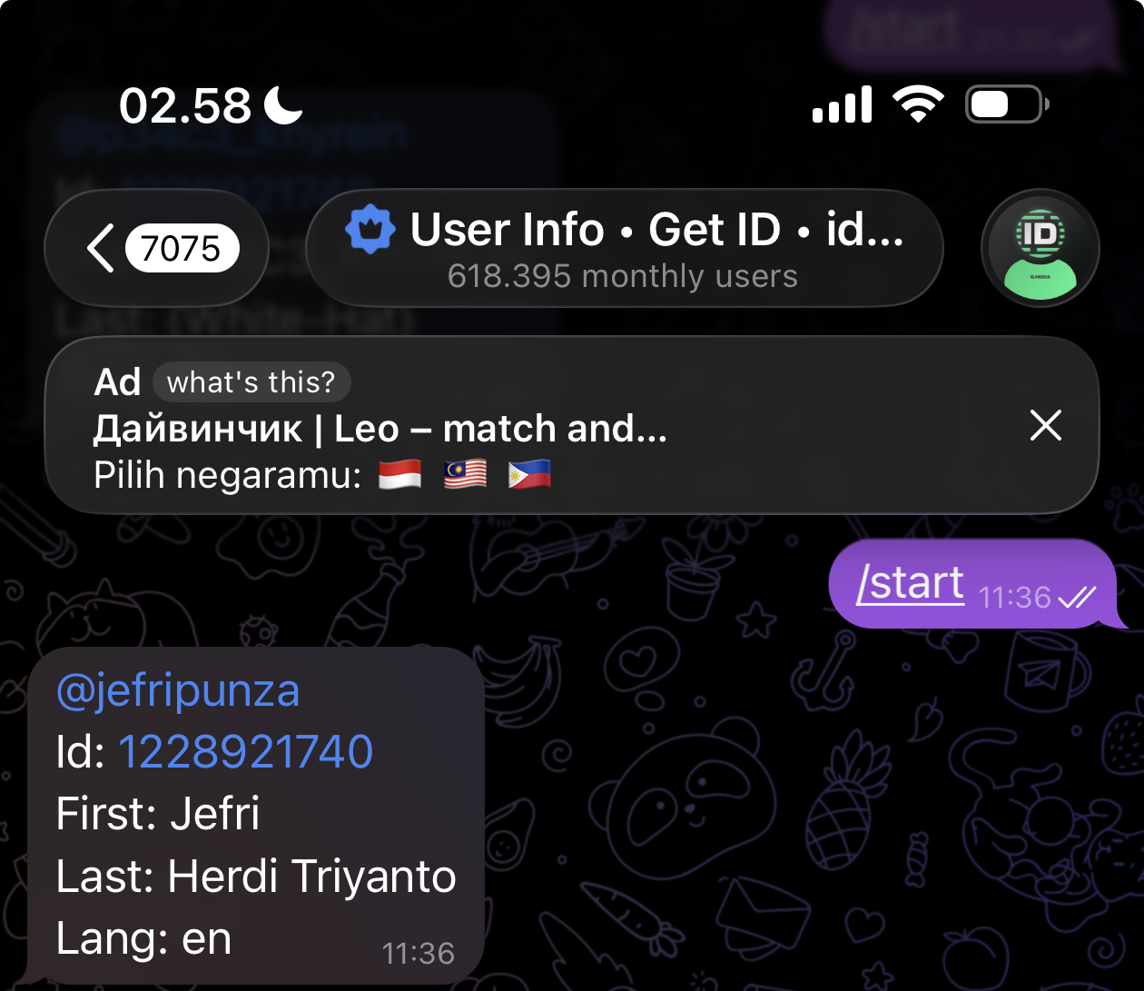
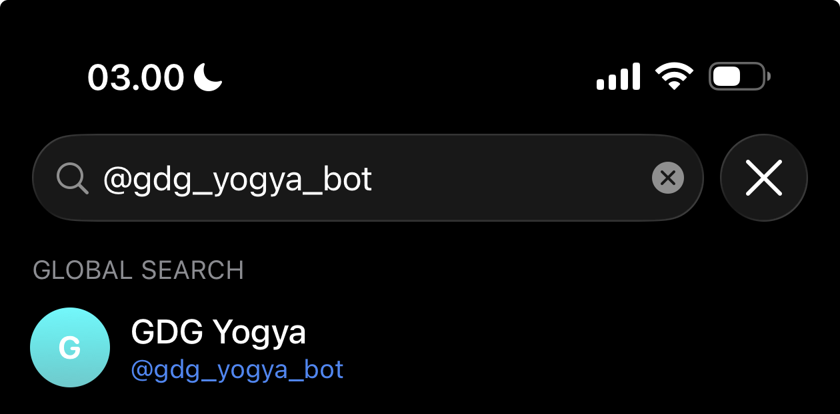
VISUAL GUIDE — STEP 4B
Amankan Bot dengan User ID & Aktifkan ht.sh
1. Cari @userinfobot
2. Salin Angka ID Anda
3. Cari Bot Anda
User Info • Get ID • idbot
Contoh ID: 1228921740
Buka Ruang Chat Bot
Ketik @userinfobot di kolom pencarian Telegram untuk mengetahui nomor ID akun Telegram Anda.
Klik /start dan salin angka Id untuk dimasukkan saat menjalankan ./ht.sh <token> [user-id].
Setelah ./ht.sh selesai merestart Hermes Gateway, cari username bot Anda di Telegram.
Notes:
Jelaskan bahwa memasukkan User ID saat menjalankan ht.sh bersifat opsional namun sangat disarankan agar orang asing tidak bisa memakai kuota Gemini API kita.

Slide 15
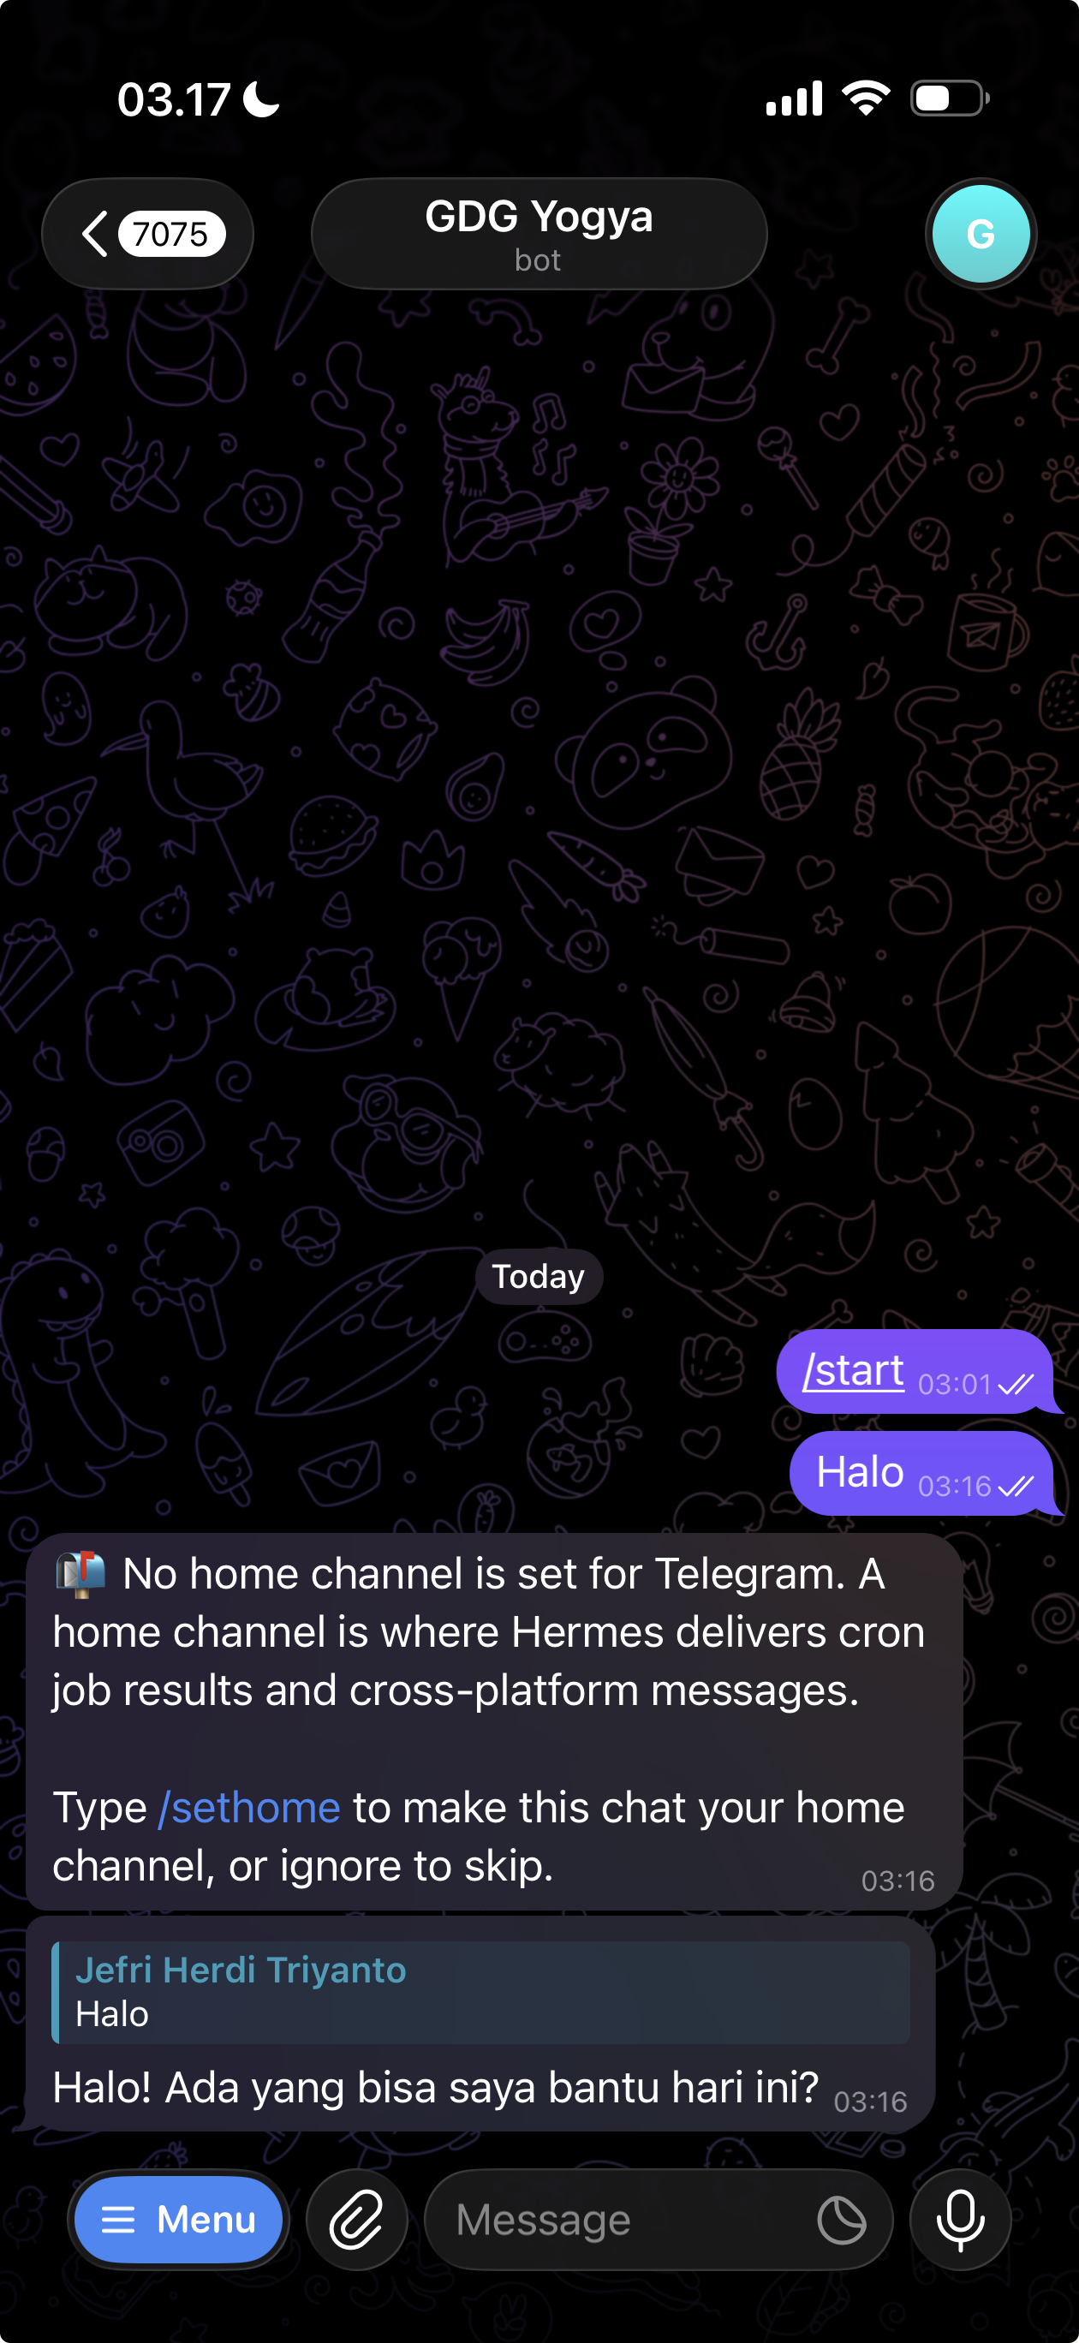
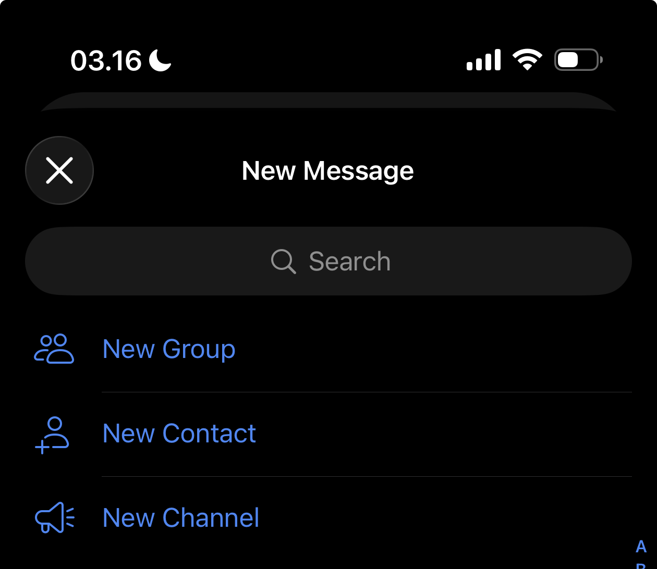
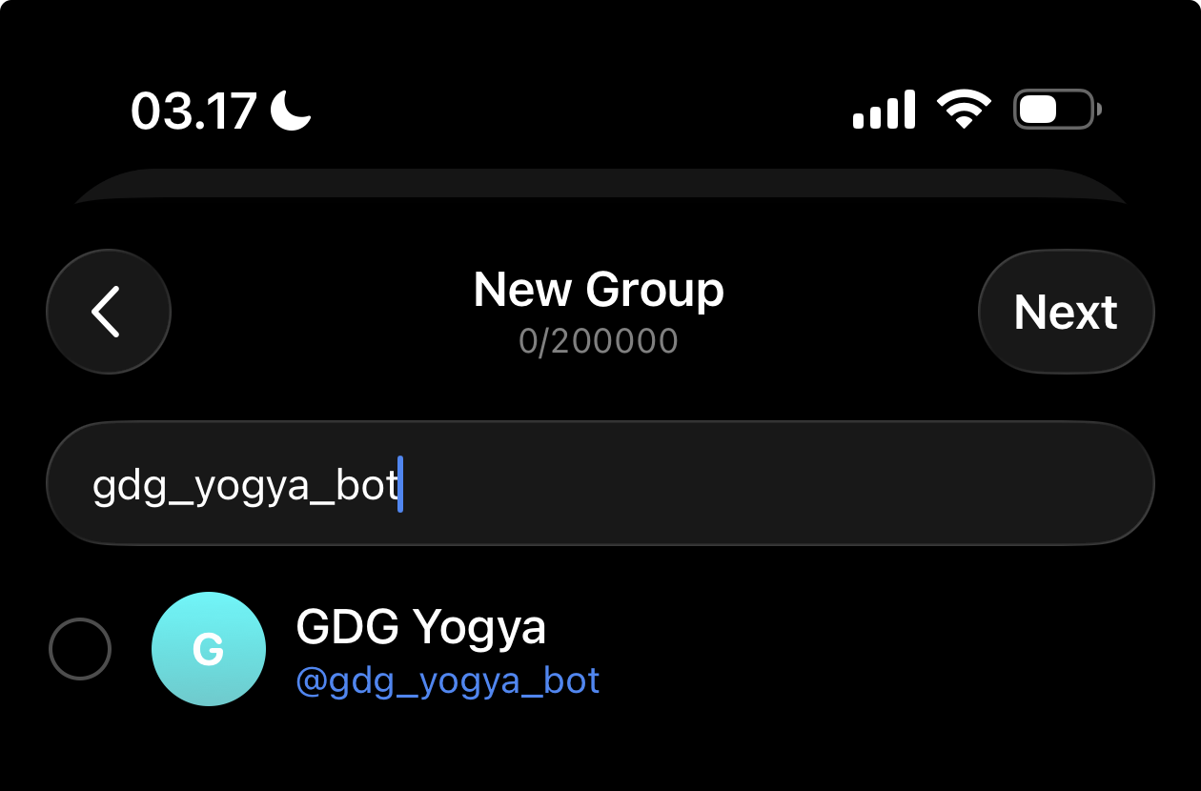
VISUAL GUIDE — STEP 4C & 5A
Tes Respons Pertama & Buat Grup Baru
1. Sapa Bot di DM
2. Klik "New Group"
3. Undang Bot ke Grup
Kirim /start & "Halo"
Dari Menu New Message
Tambahkan @gdg_yogya_bot
Pastikan bot membalas sapaan Anda. Ini menandakan jalur Telegram - Hermes - 9Router - Gemini sudah aktif!
Agar obrolan AI bisa dibagi per topik (#Learning, #Research, #Daily-Planner, #Coding), buatlah sebuah Grup Telegram baru.
Ketik username bot Anda pada daftar anggota grup, pilih bot tersebut, lalu klik Next.
Notes:
Mengapa kita membuat grup padahal cuma dipakai sendiri bersama bot? Karena fitur Topics (Forum) di Telegram diaktifkan di dalam Grup!

Slide 16
STEP 05 — TELEGRAM FORUM TOPICS
Organisasi AI dengan Telegram Topics
Pisahkan konteks obrolan AI Anda ke dalam 4 topik: #Learning, #Research, #Daily-Planner, dan #Coding menggunakan fitur Forum Topics.
1
2
3
Buat Grup & Bot
Admin & Topics
Set Home & 4 Topik
Buat grup kerja AI Anda (misal: "Jefri & GDG Yogya") lalu undang bot ke dalamnya.
Wajib jadikan bot Admin grup agar dapat membaca pesan, lalu nyalakan Enable Topics.
Ketik /sethome, lalu buat topik #Learning, #Research, #Daily-Planner, & #Coding!
Notes:
Mari kita ikuti 3 slide visual terakhir untuk menyelesaikan pengaturan grup dan ke-4 topik (#Learning, #Research, #Daily-Planner, #Coding).

Slide 17
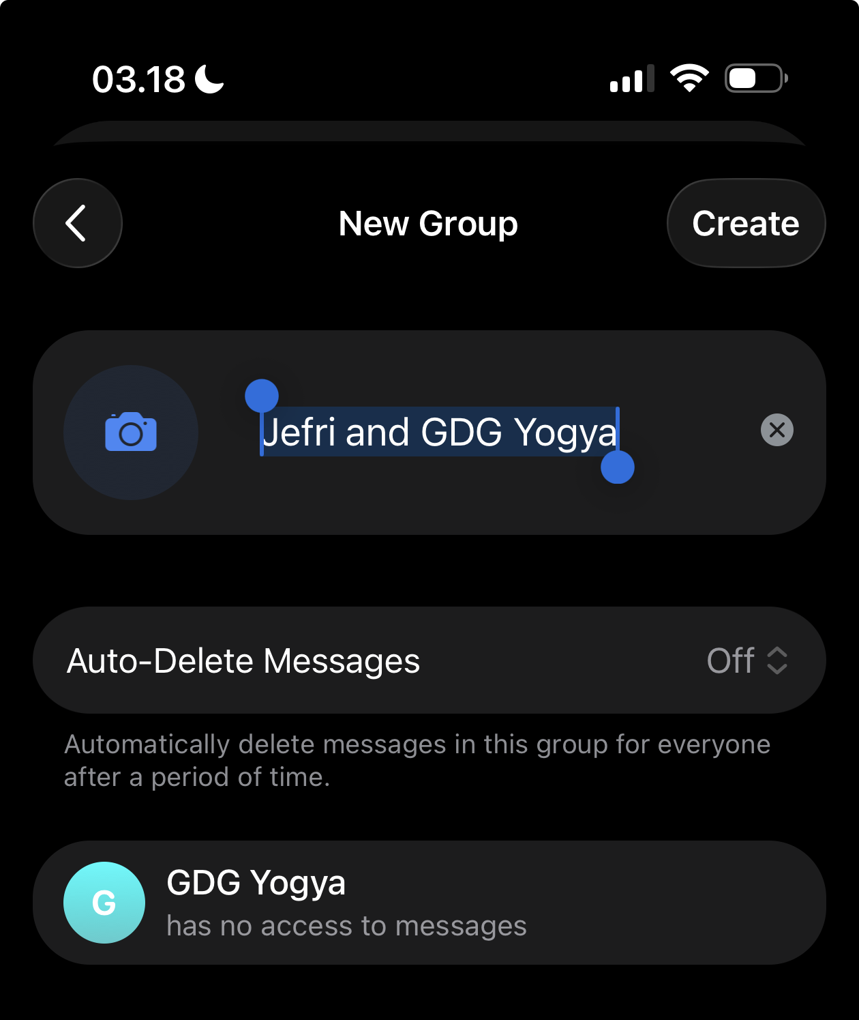
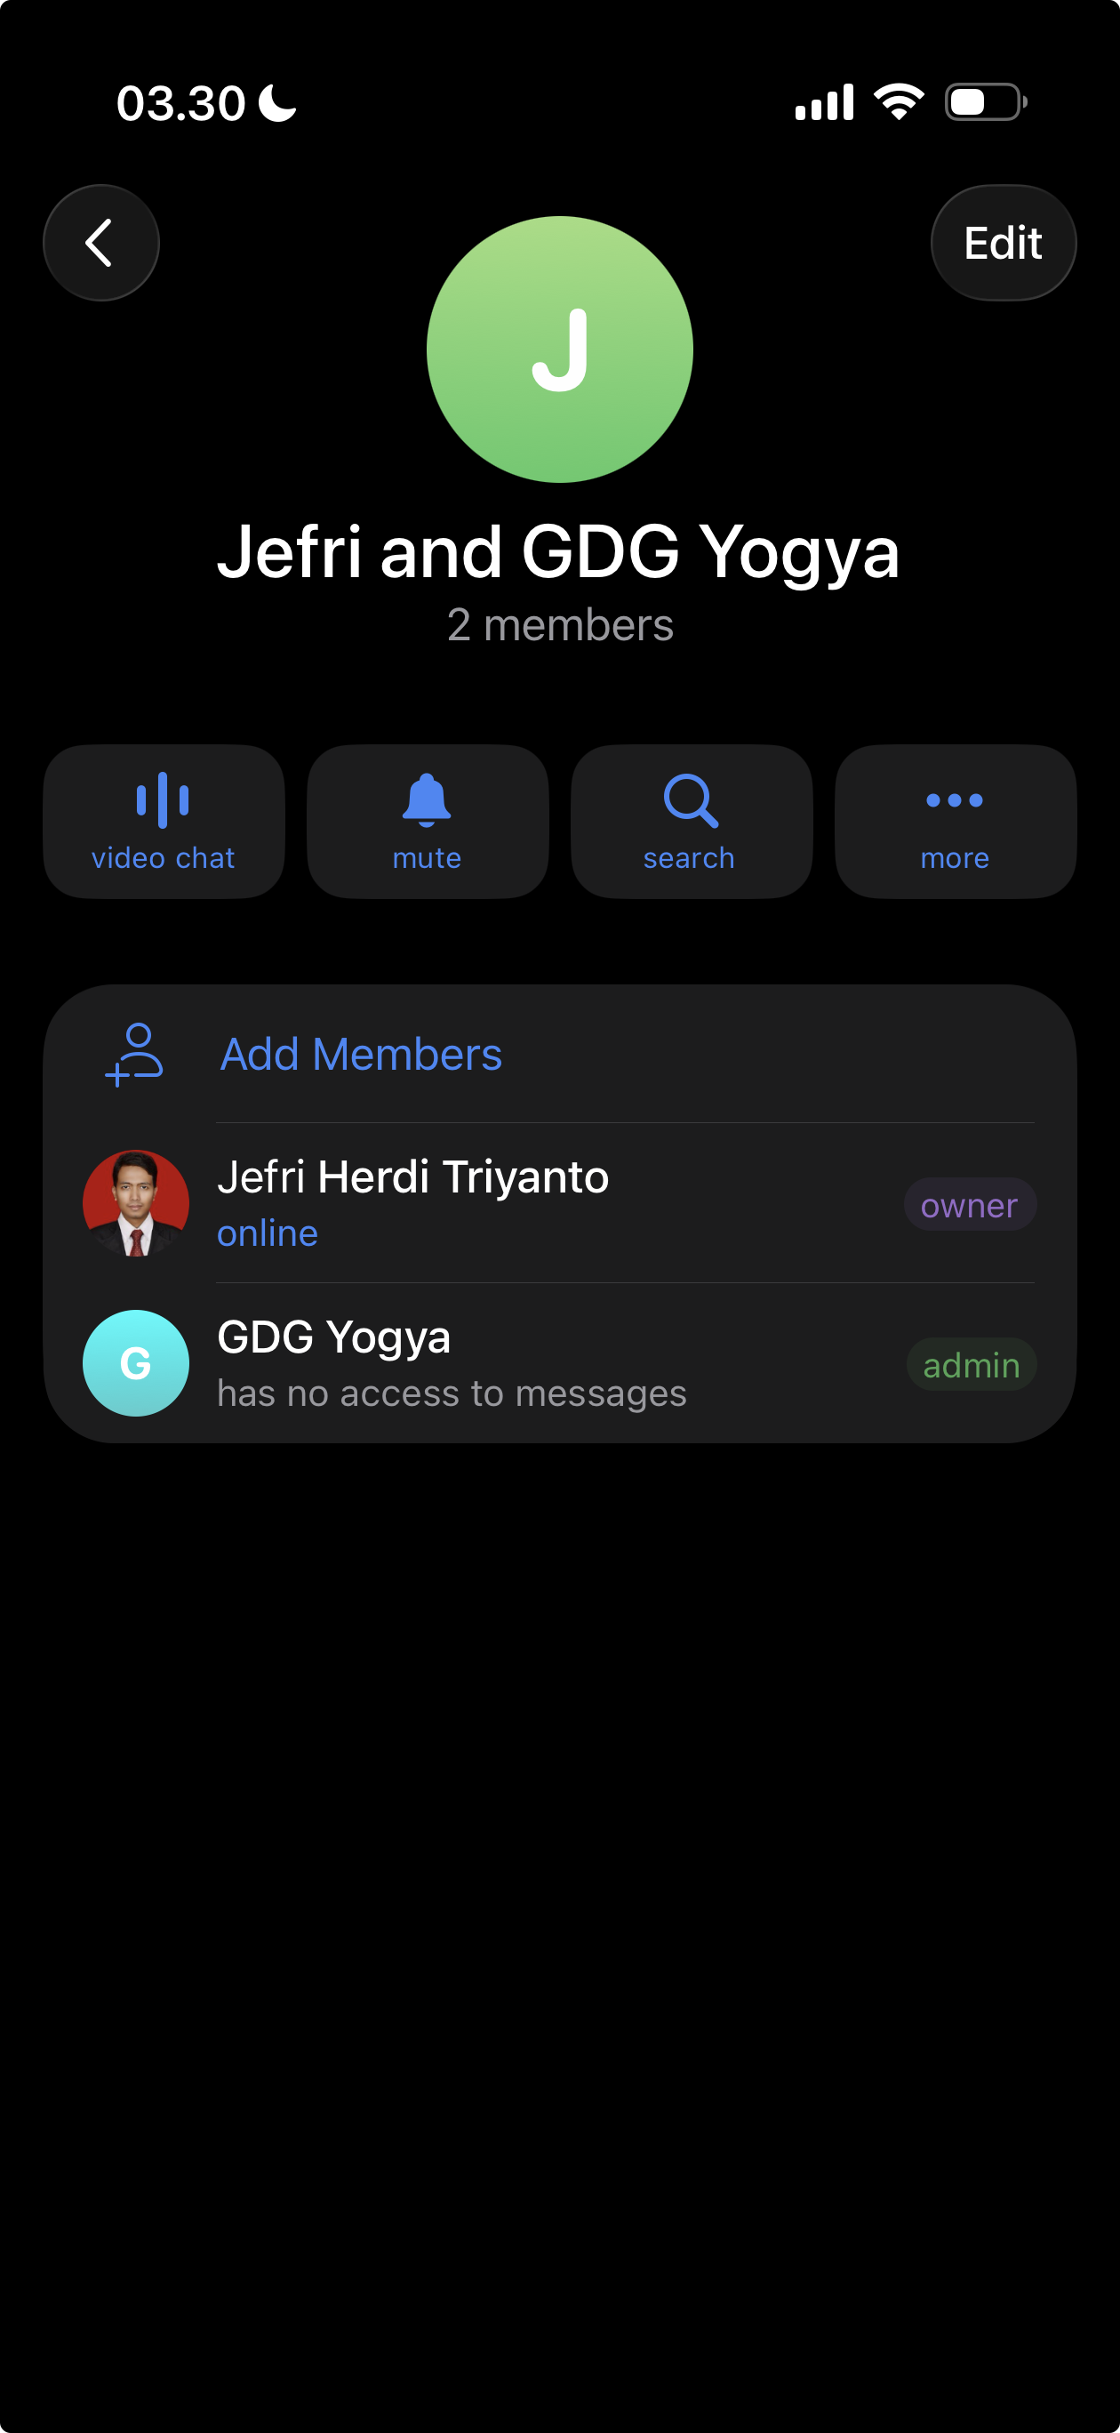
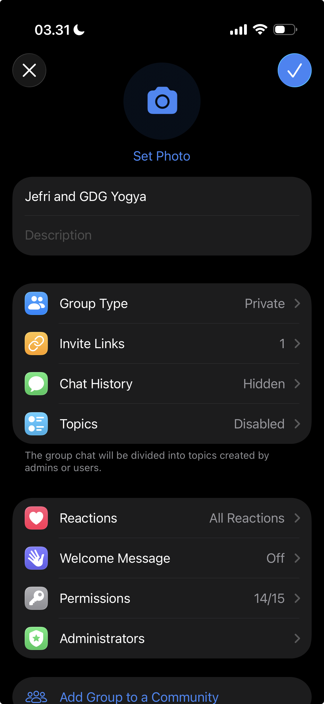
VISUAL GUIDE — STEP 5B
Membuat Grup & Membuka Pengaturan Grup
1. Beri Nama Grup
2. Buka Info Grup
3. Menu Pengaturan
Klik Tombol "Create"
Klik "Edit" di Kanan Atas
Administrators & Topics
Beri nama grup pribadi Anda (perhatikan status awal bot masih "has no access to messages").
Ketuk judul grup di bagian atas ruang chat, lalu pilih tombol Edit di pojok kanan atas.
Di halaman ini kita akan mengatur dua hal penting: menjadikan bot sebagai Admin dan menyalakan Topics.
Notes:
Tunjukkan tulisan 'has no access to messages' pada gambar pertama—itulah alasan mengapa bot belum bisa merespons di grup sebelum dijadikan Admin.

Slide 18
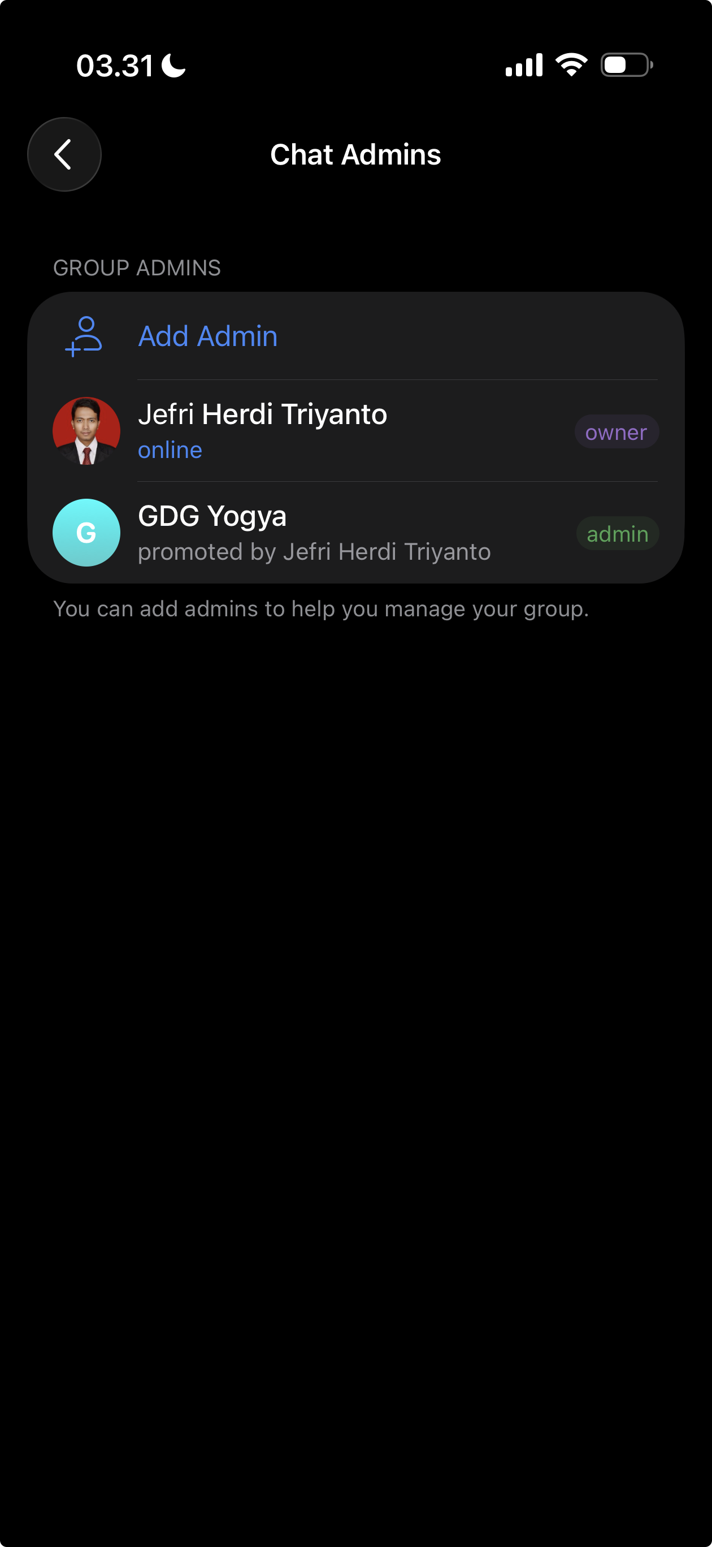
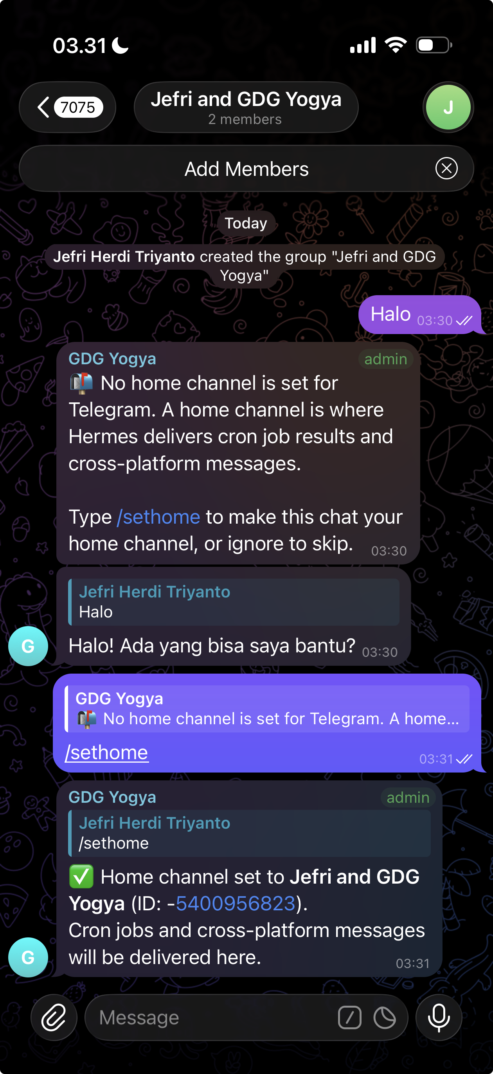
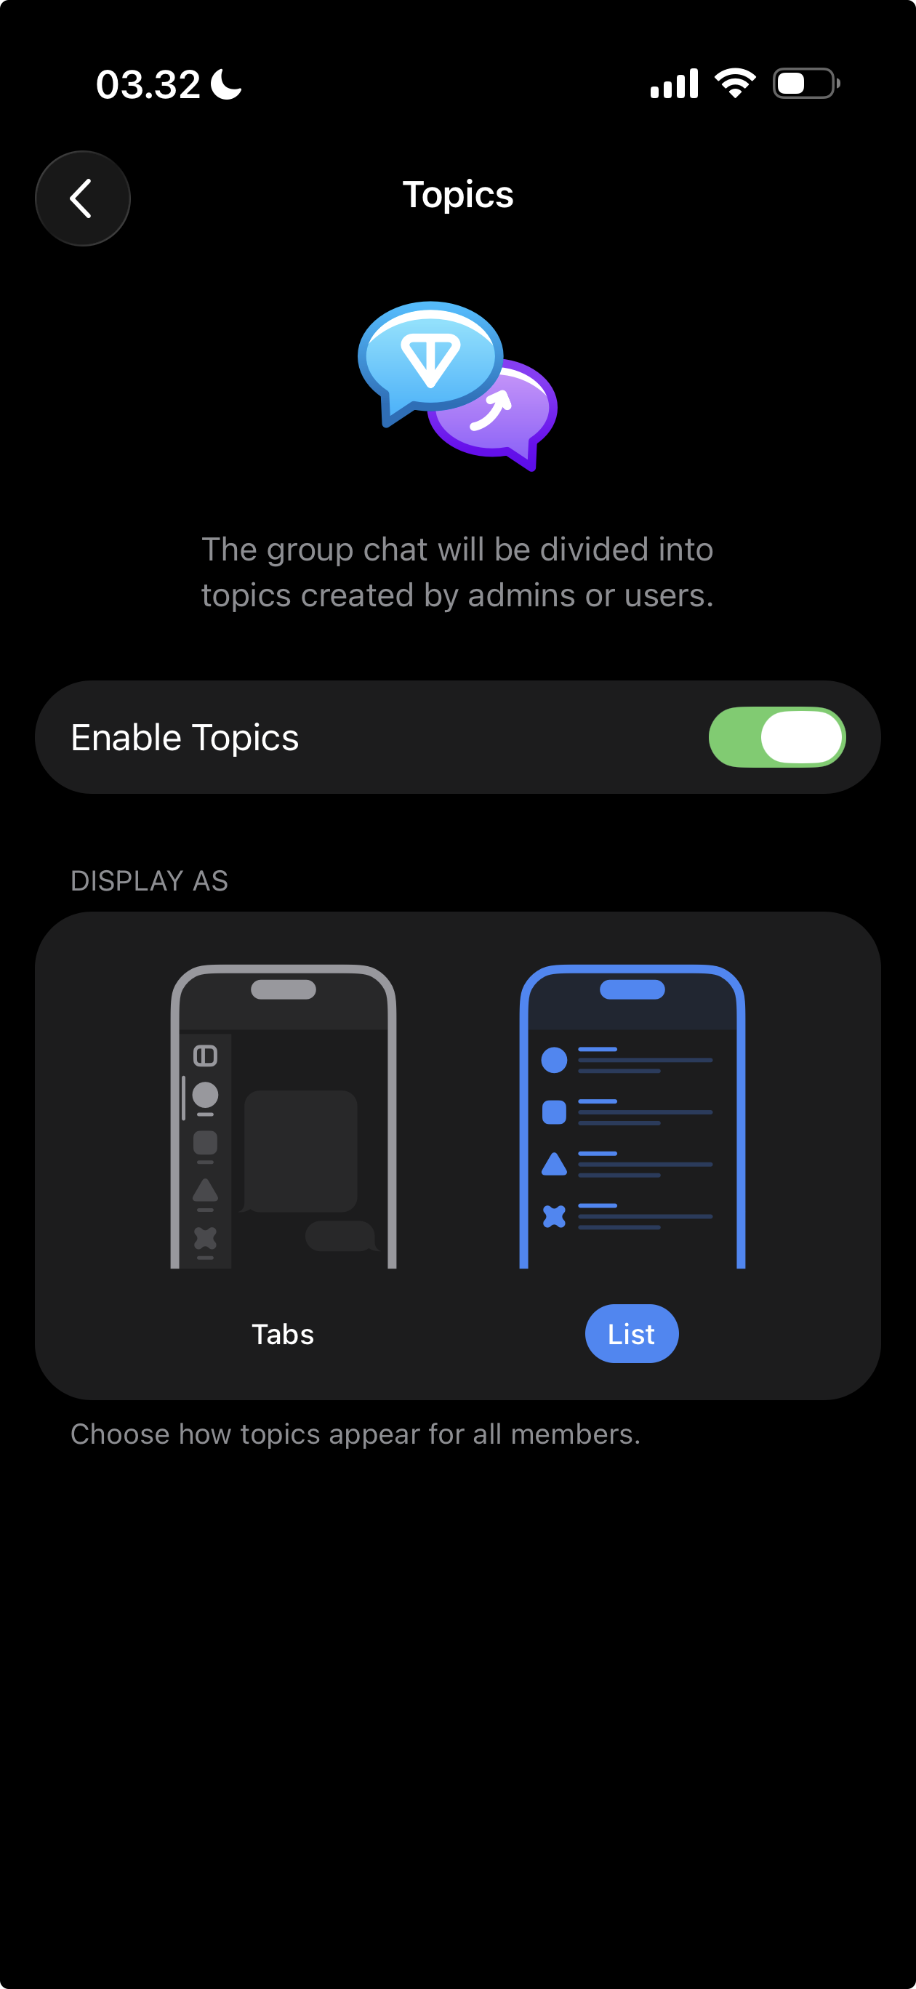
VISUAL GUIDE — STEP 5C
Promosikan Bot Jadi Admin & Aktifkan Topics
1. Jadikan Bot Admin
2. Ketik /sethome
3. Nyalakan Enable Topics
Menu Administrators -> Add Admin
Set Home Channel Hermes
Pilih Mode "Tabs" atau "List"
Pilih bot Anda dan simpan sebagai Admin agar bot memiliki izin penuh membaca & membalas pesan di grup.
Kirim sapaan Halo di grup lalu ketik /sethome agar hasil cron job & notifikasi dikirim ke grup ini.
Kembali ke menu Edit Group -> Topics -> nyalakan Enable Topics dan pilih tata letak favorit Anda.
Notes:
Pastikan setiap peserta melihat pesan centang hijau 'Home channel set to ...' di grup mereka.

Slide 19
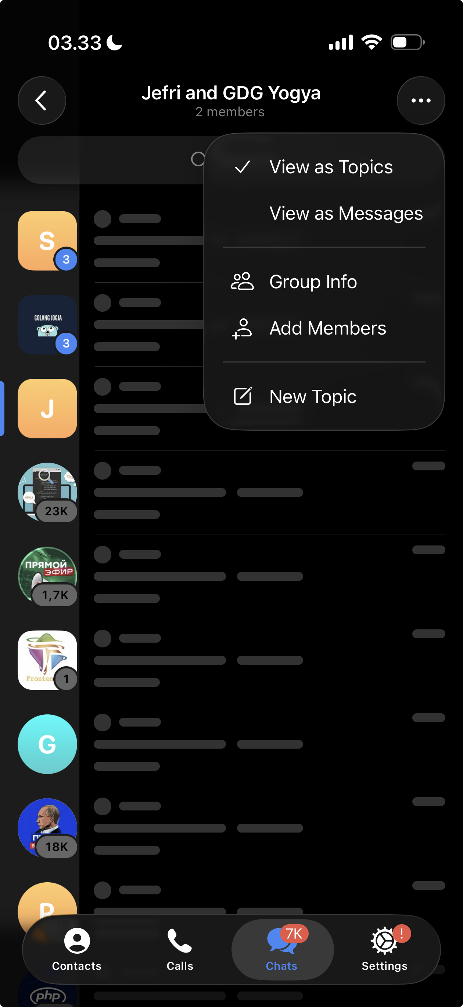
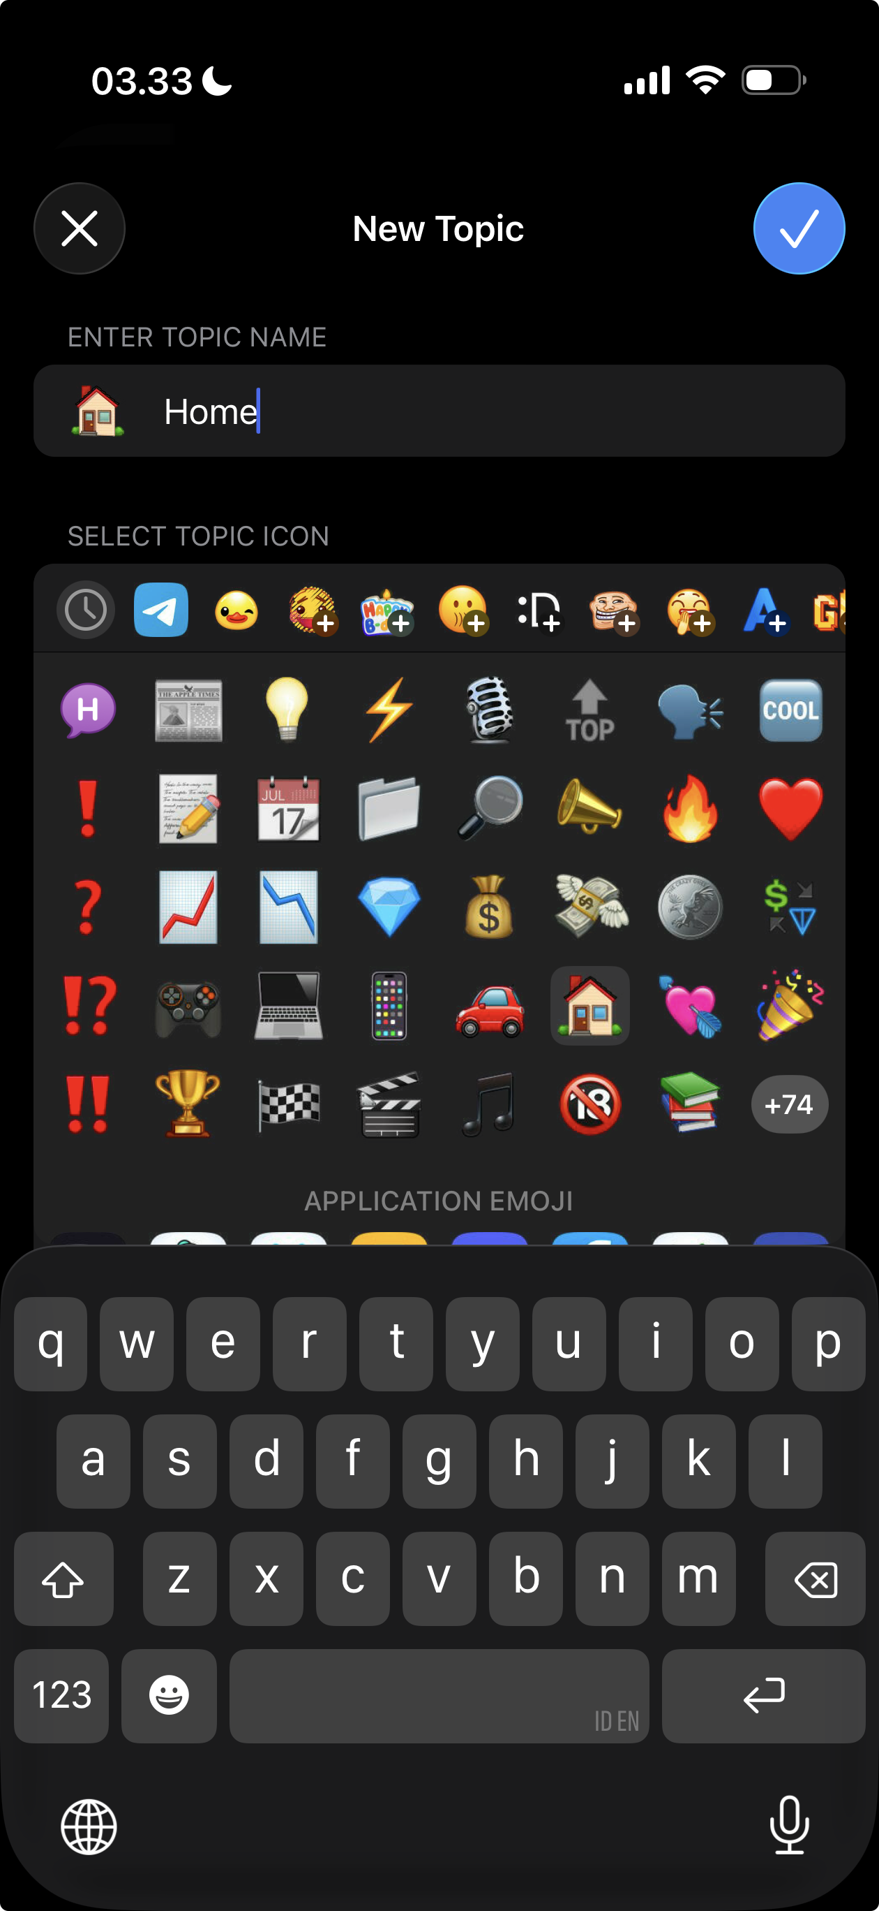
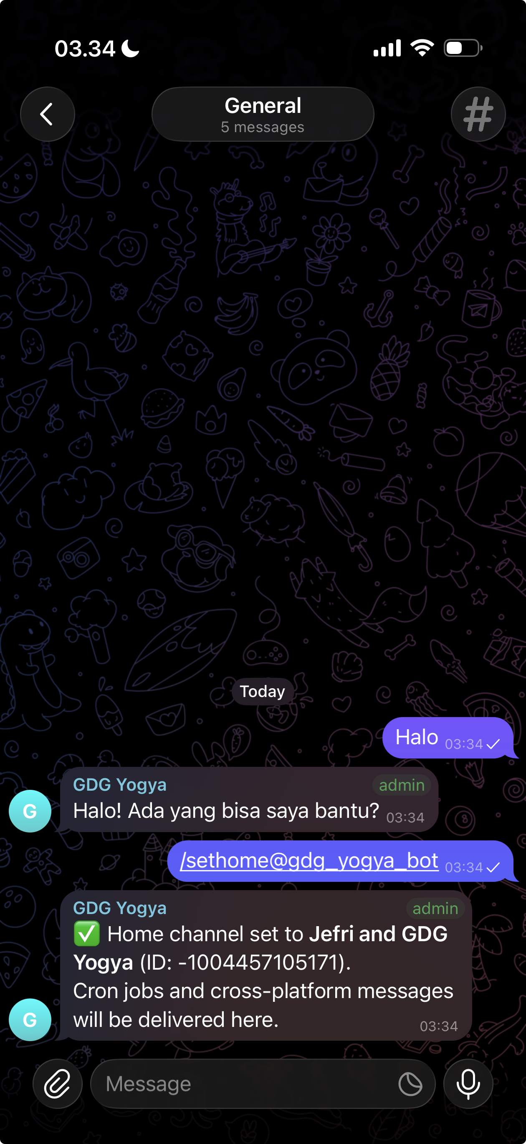
VISUAL GUIDE — STEP 5D
Buat Ruang Topik Produktif & Mulai Berkolaborasi!
1. Pilih "New Topic"
2. Buat 4 Topik Utama
3. AI Siap di Setiap Topik!
Dari Menu Titik Tiga (...)
4 Topik Produktif Telegram
Konteks Terpisah & Rapi
Buka menu opsi di pojok kanan atas grup Anda, lalu ketuk tombol New Topic.
Buat topik khusus untuk #Learning, #Research, #Daily-Planner, dan #Coding lengkap dengan ikonnya.
Kini setiap topik memiliki riwayat percakapan tersendiri dan Hermes siap membantu Anda 24/7!
Notes:
Berikan apresiasi kepada peserta yang sudah berhasil sampai tahap ini!

Slide 20
AI Anda Sudah Hidup di Saku!
github.com/jefripunza/gdg-yogya-2026-workshop-ai-hermes-on-pocket
Jefri Herdi Triyanto, S.T., C.Me
• LinkedIn : id.linkedin.com/in/jefri-herdi-triyanto
• Instagram : @jefripunza (instagram.com/jefripunza)
Notes:
Buka sesi tanya jawab (Q&A), foto bersama, dan ajak peserta saling terkoneksi di LinkedIn serta Instagram @jefripunza.

